Slide 1
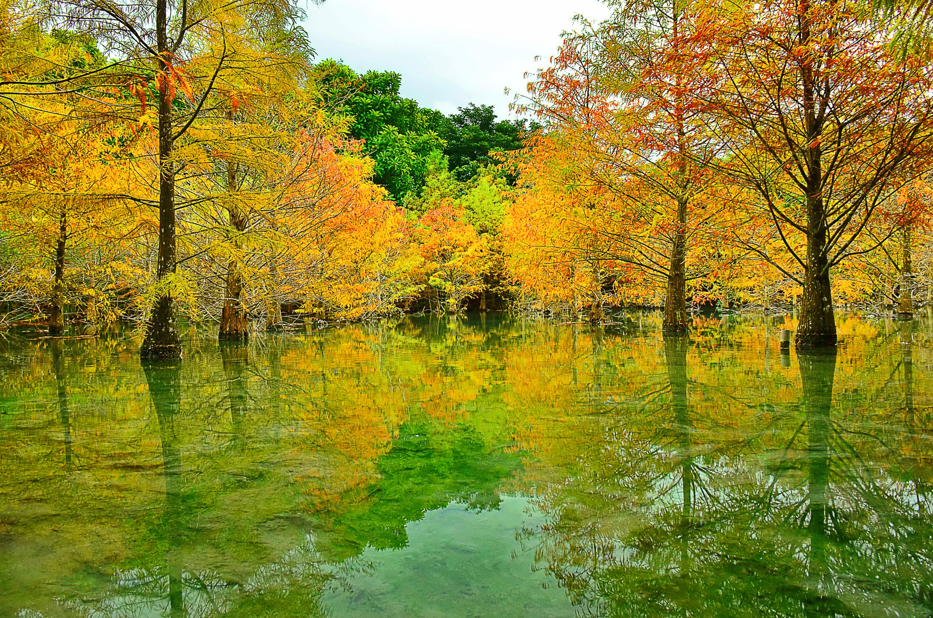

地方公共治理典範分享─兼論
我以身為中華民國文官為榮
台灣地方創生基金會
董事長 陳美伶

Slide 2
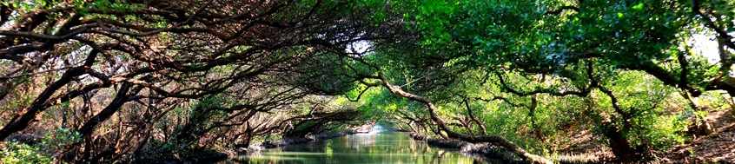
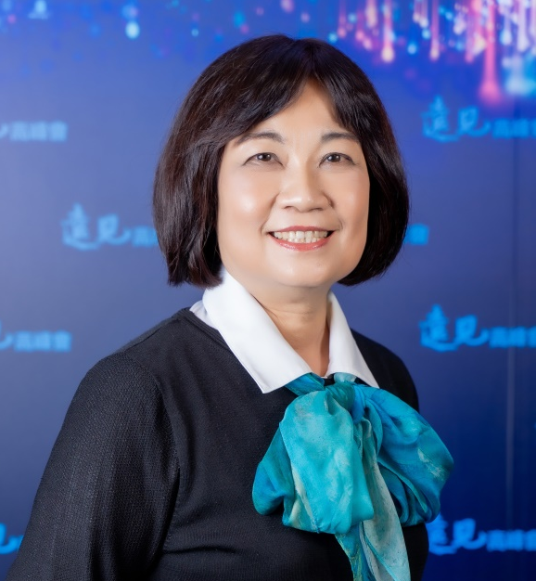
經歷
行政院政務委員
兼國家發展委員會主任委員
行政院秘書長
台南市政府秘書長（2010-2016)
文化大學法律學系副教授
行政院副秘書長
行政院法規會及訴願會主任委員
法務部法律事務司司長
現職
台灣地方創生基金會董事長
中信金融管理學院講座教授
台灣區塊鏈大聯盟總召集人
陳美伶
Chen Mei-Ling

Slide 3
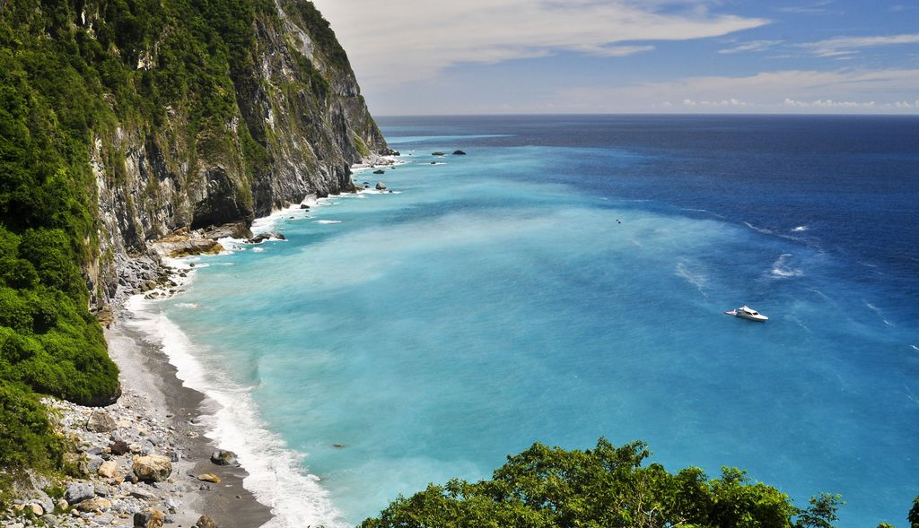
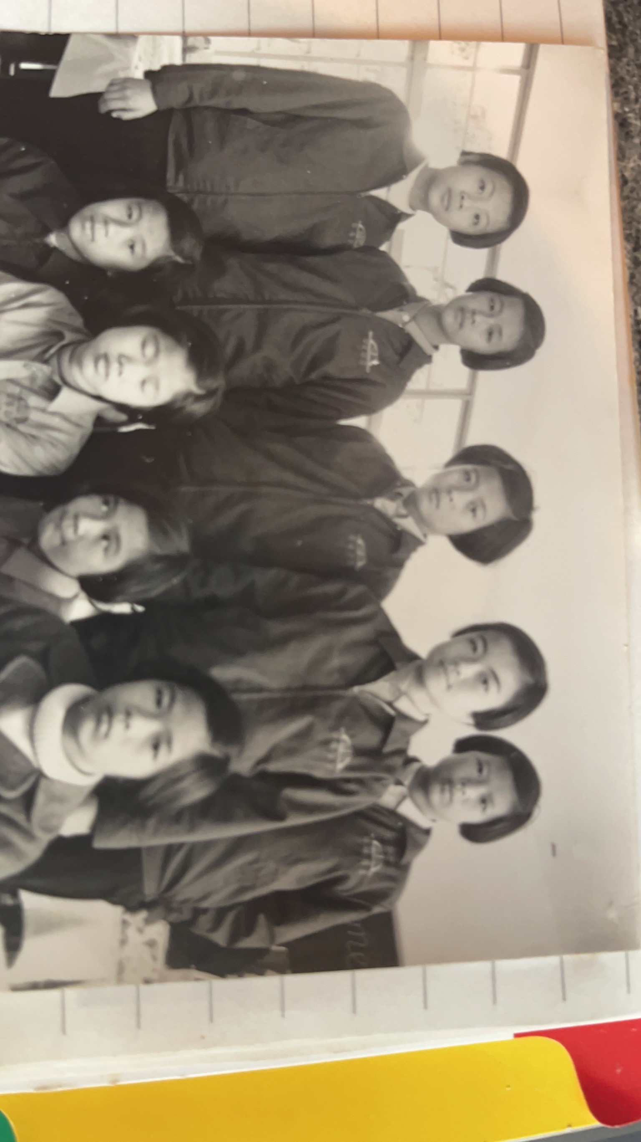
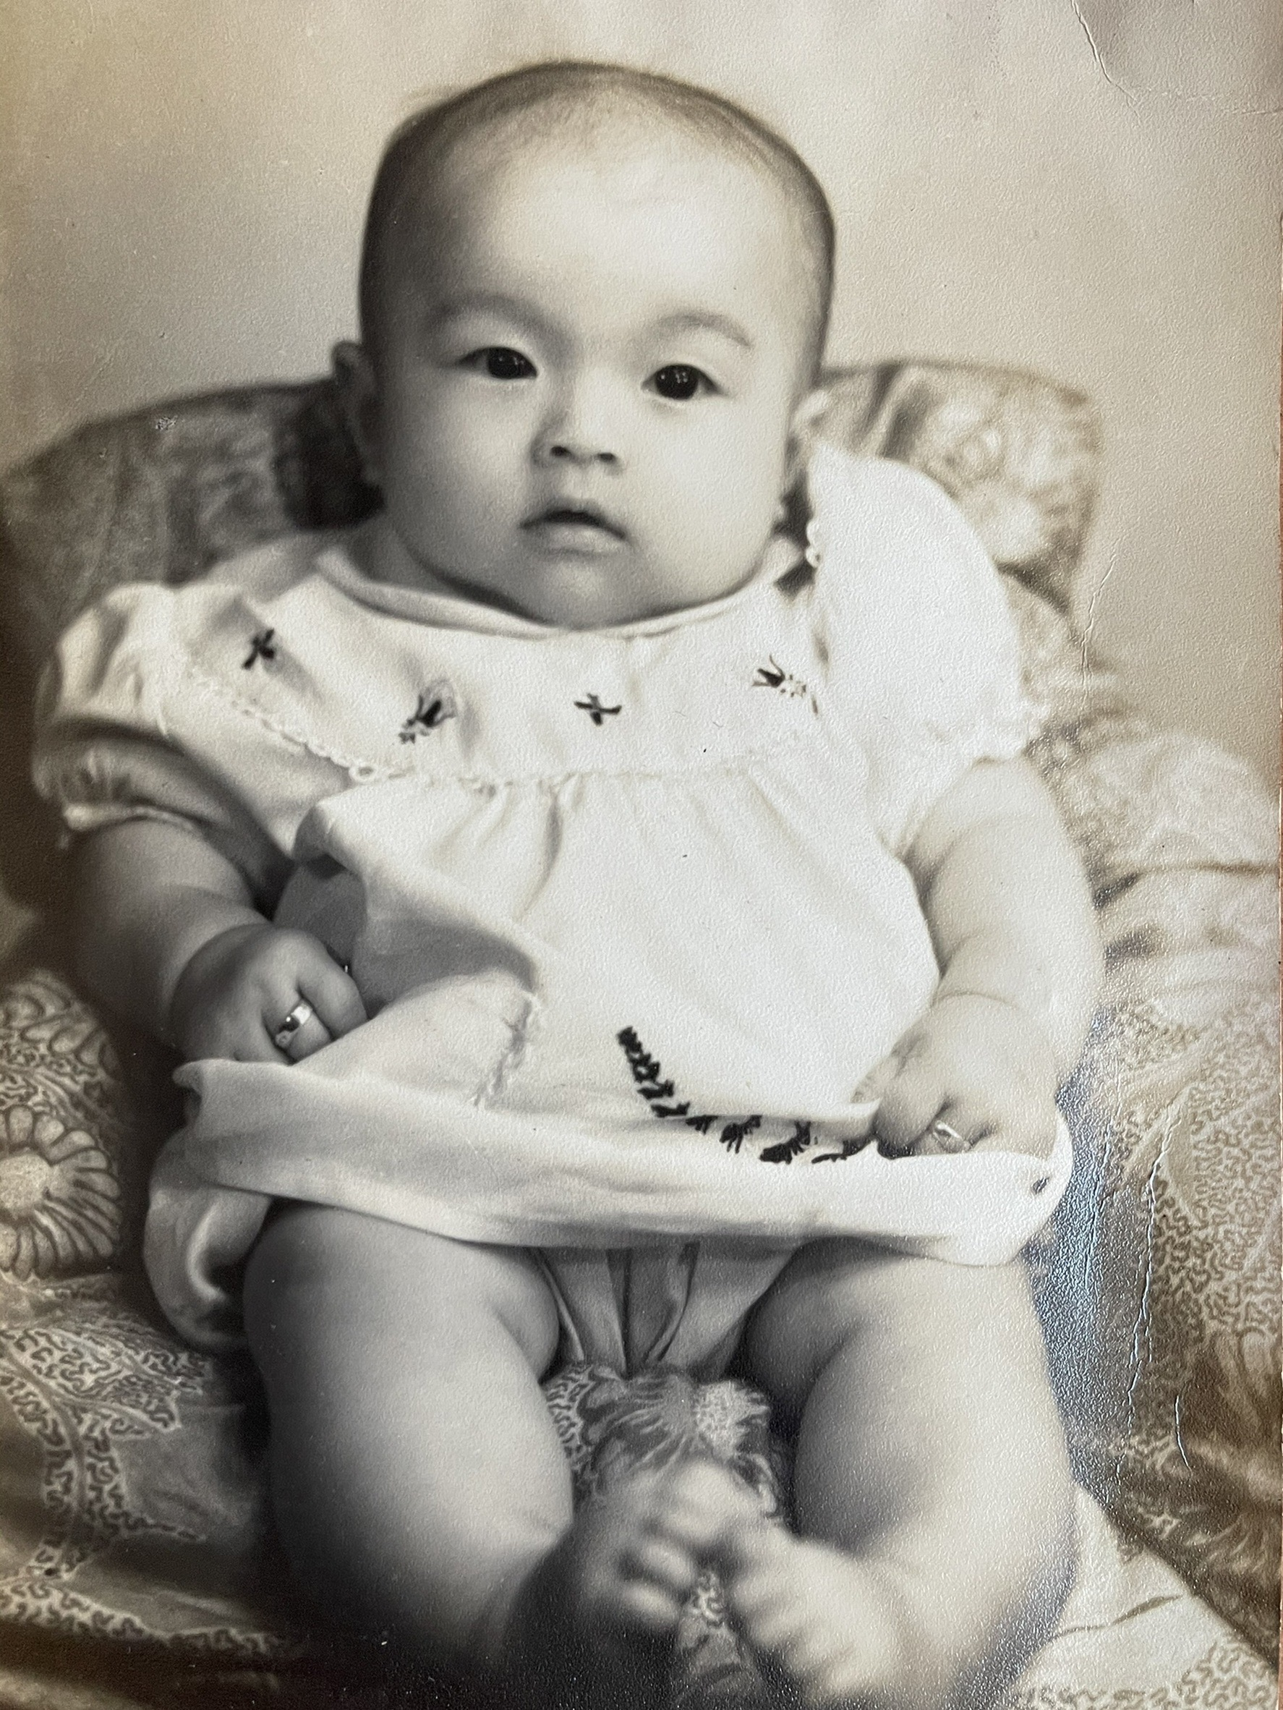
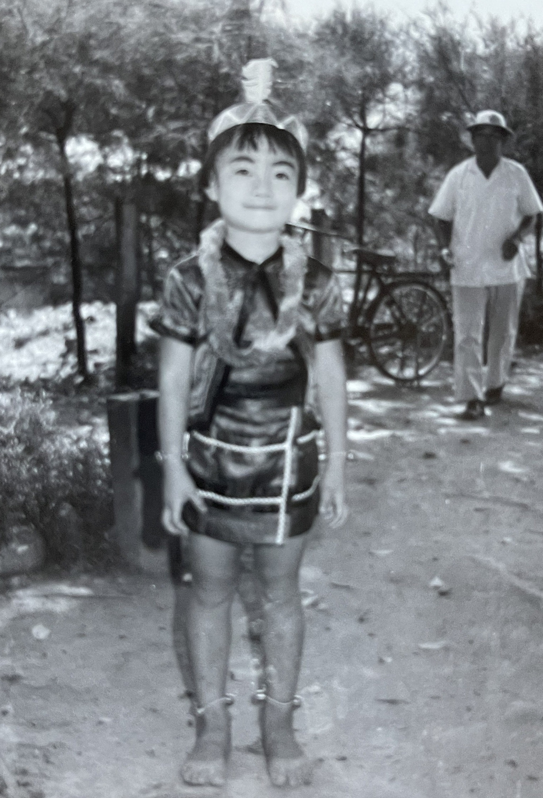
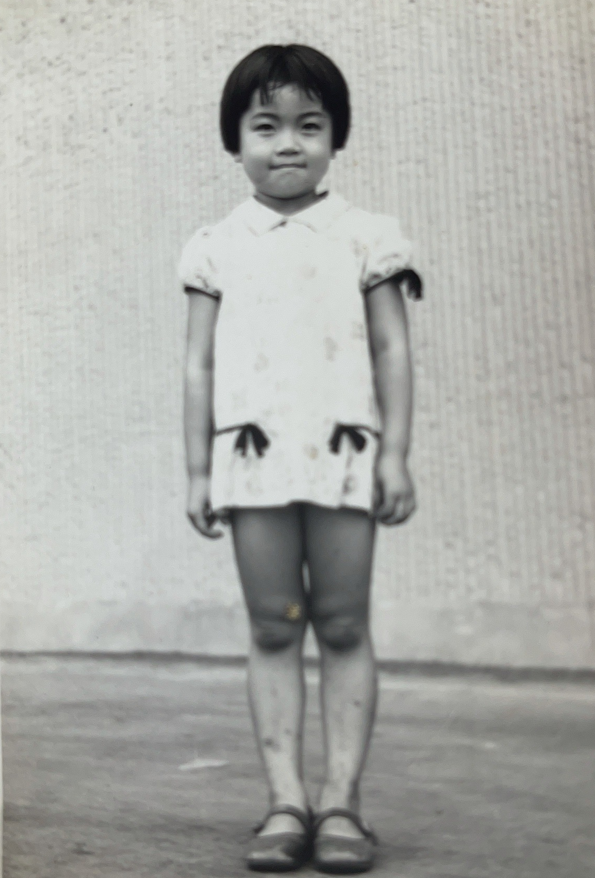
台灣後山（花蓮）出生
海邊快樂長大的野孩子

Slide 4
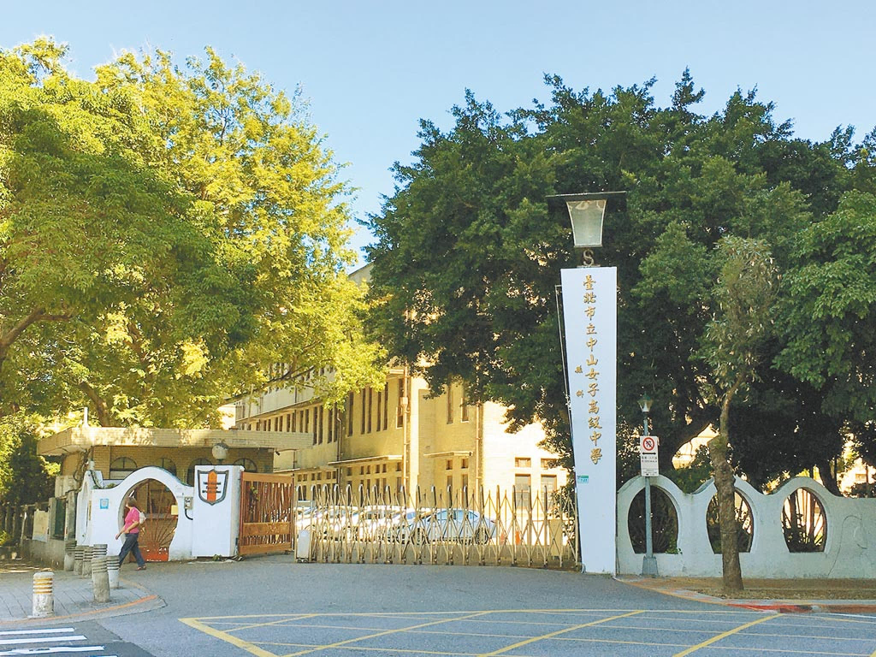
國中第三屆畢業生
北漂進中山女高的鄉下人

Slide 5
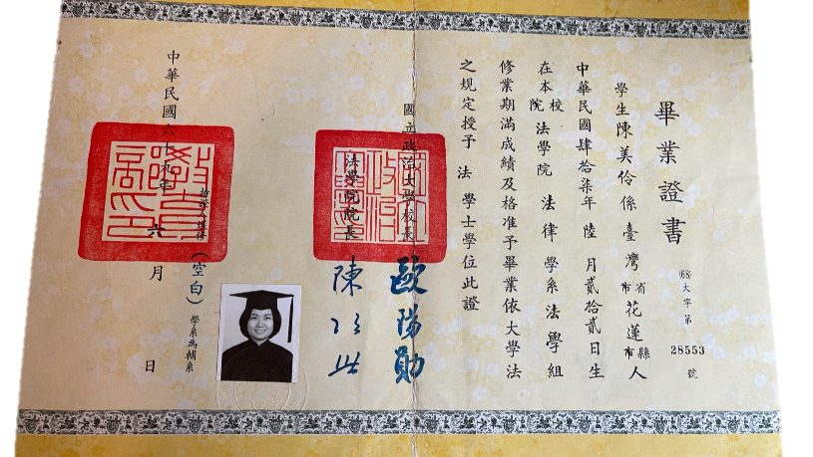
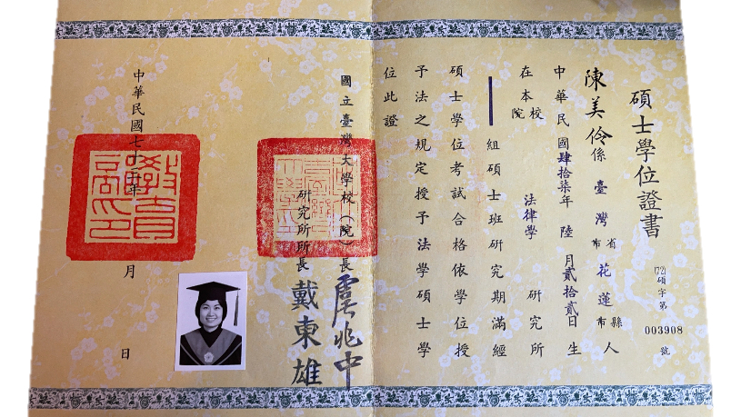
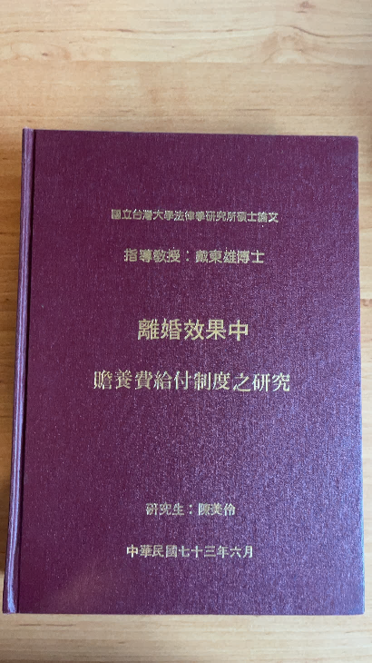
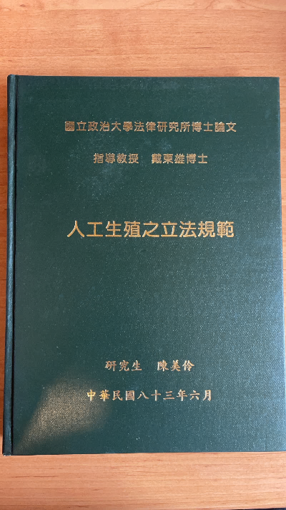
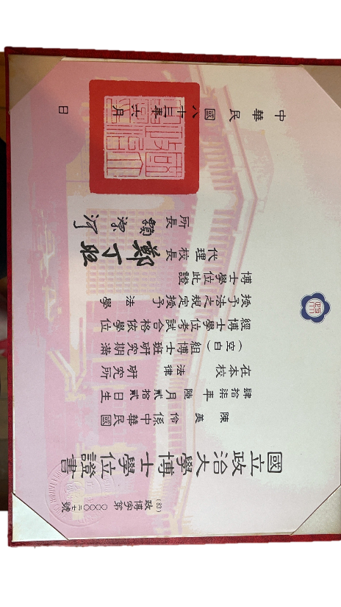
政大法學士
唯一學位歷程──法律學
台大碩士
政大博士
法律教了我什麼？

Slide 6

從法務部開啟文官公務生涯
高考法制人員第二類組榜首。
從科員、專員、科長、 專門委員、參事到法律事務司司長。
從委任5職等到簡任12職等，共計 22 年。
從戒嚴到解嚴、到終止動員戡亂、到第一次政黨輪替。
22年
的青春
戒嚴、解嚴、終止動員戡亂、到第一次政黨輪替。
開放黨禁、解除報禁、兩岸交流。
228 及白色恐怖補償法案、精省、國會改革、921地震發布緊急命令。
基礎法律的修正：民法親屬、繼承、物權、債編修正。刑法電腦犯罪章。
陽光法治的建立：遊說法、財產申報法、政府資訊公開法等。
法制的健全需求: 個人資料保護法、行政程序法、行政執行法等重大法案的制定。

Slide 7
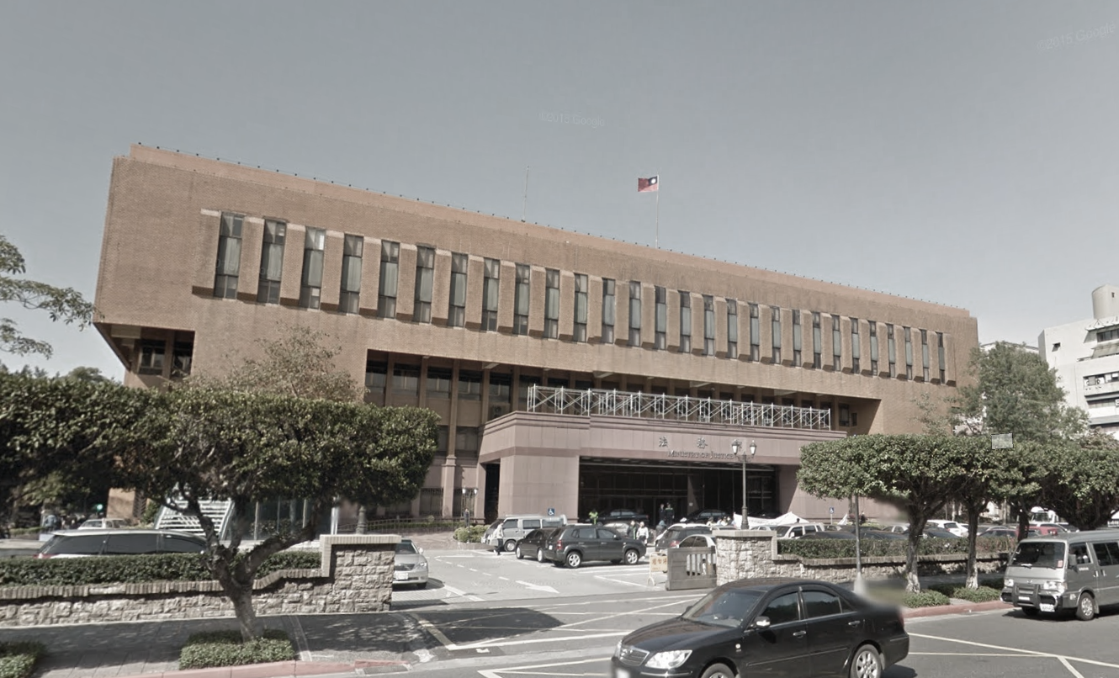
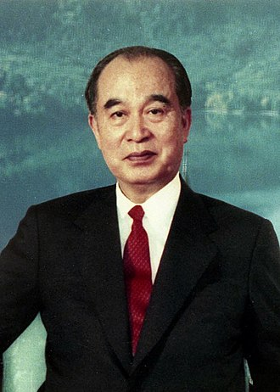
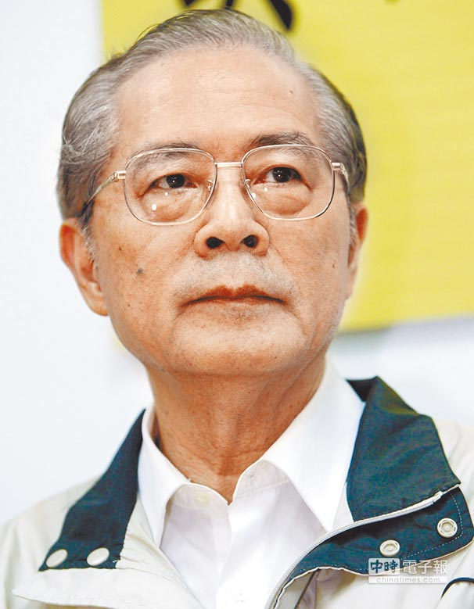
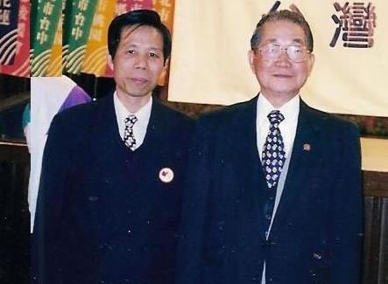
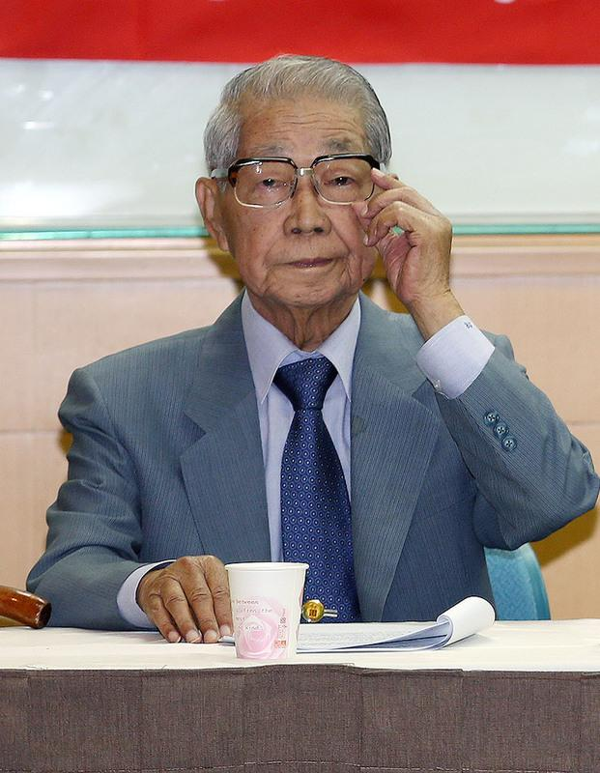
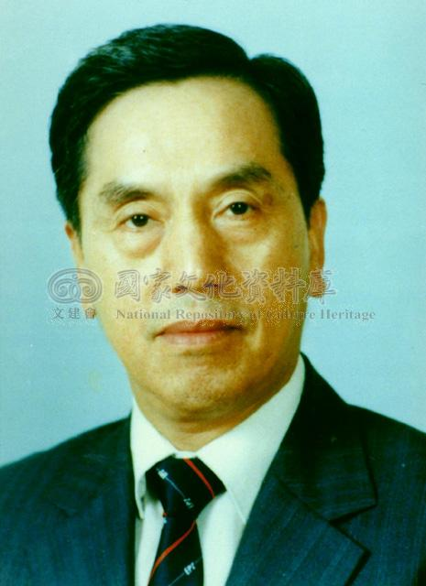
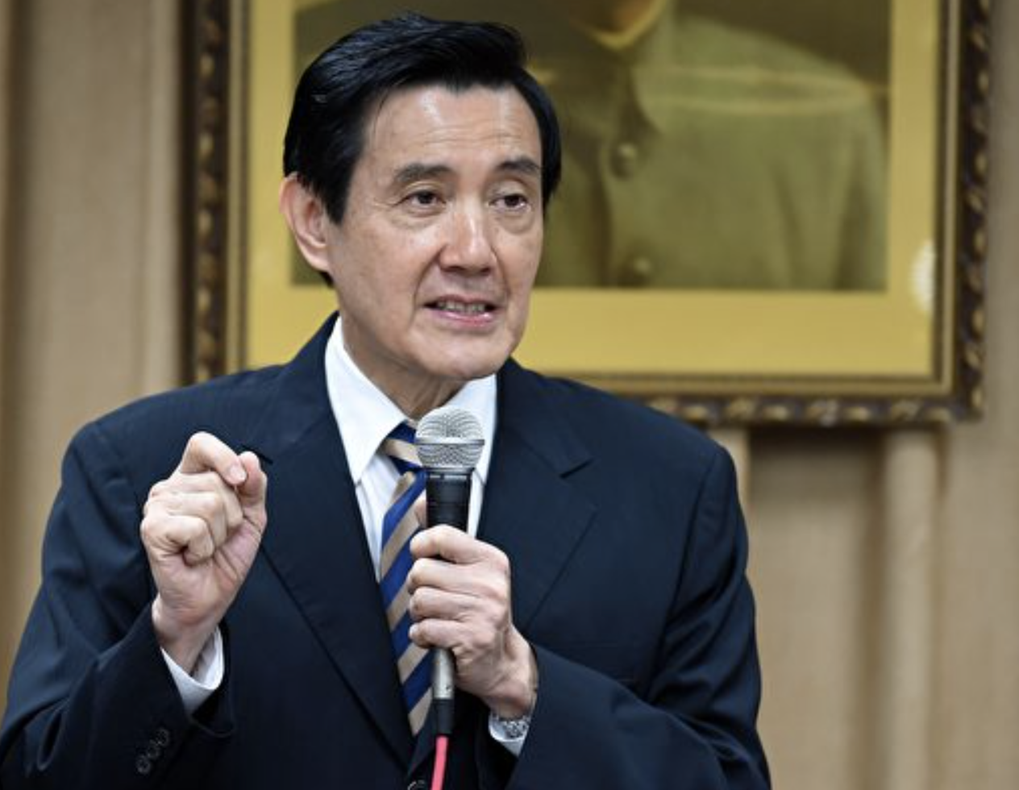
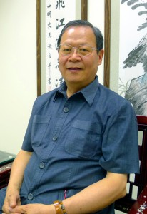
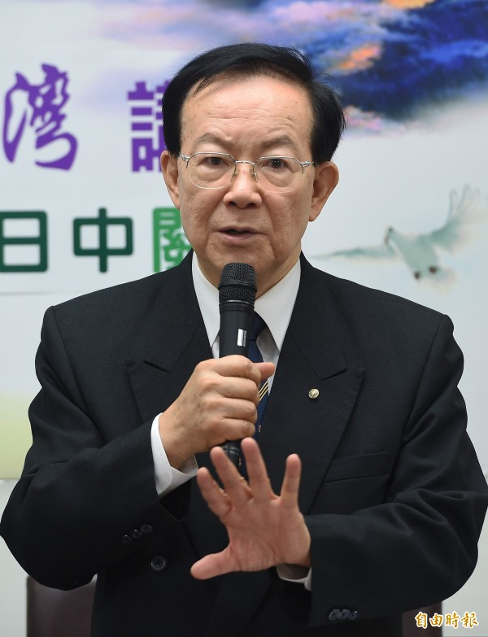
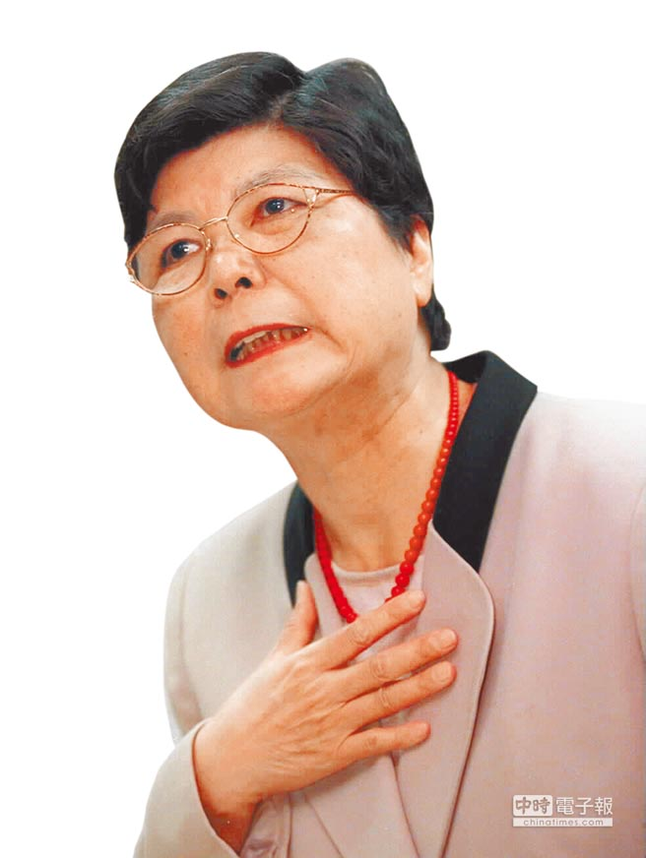
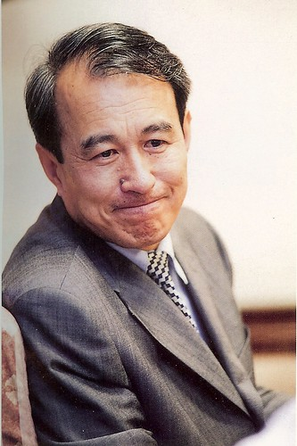
經歷九位部長：李元簇、施啟揚、蕭天讚、呂有文、
馬英九、廖正豪、城仲模、葉金鳳、陳定南

Slide 8
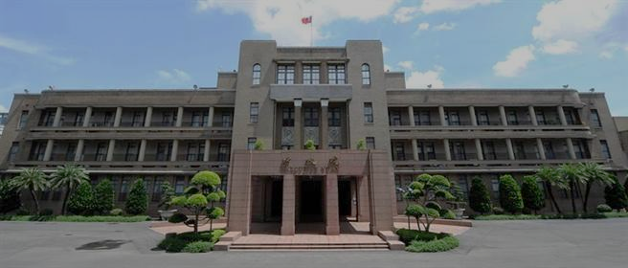
從法務部到行政院，公職生涯第一次轉換
2001.7
2006.5
2008.8
調陞行政院法規委員會
兼訴願委員會主任委員
13-14職等
台灣法制最高單位
陞任行政院副秘書長
14職等
在行政院古蹟內辦公，歷任五位行政院長（游錫堃、謝長廷、蘇貞昌、張俊雄、劉兆玄）
申請自願退休
第二次政黨輪替，三個月後劉兆玄院長要調整我的職務，新職務並無挑戰性，決定自願退休

Slide 9
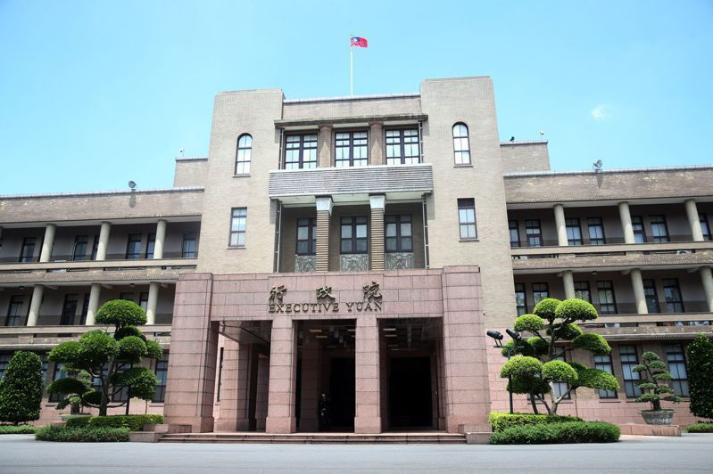
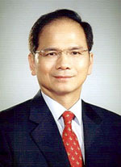
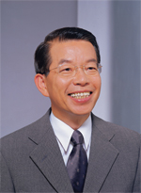
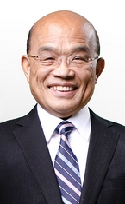
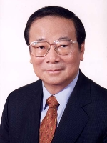
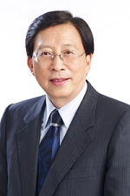
歷任五位院長
陳水扁前總統任內：游錫堃、謝長廷、蘇貞昌、張俊雄
馬英九前總統任內：劉兆玄

Slide 10
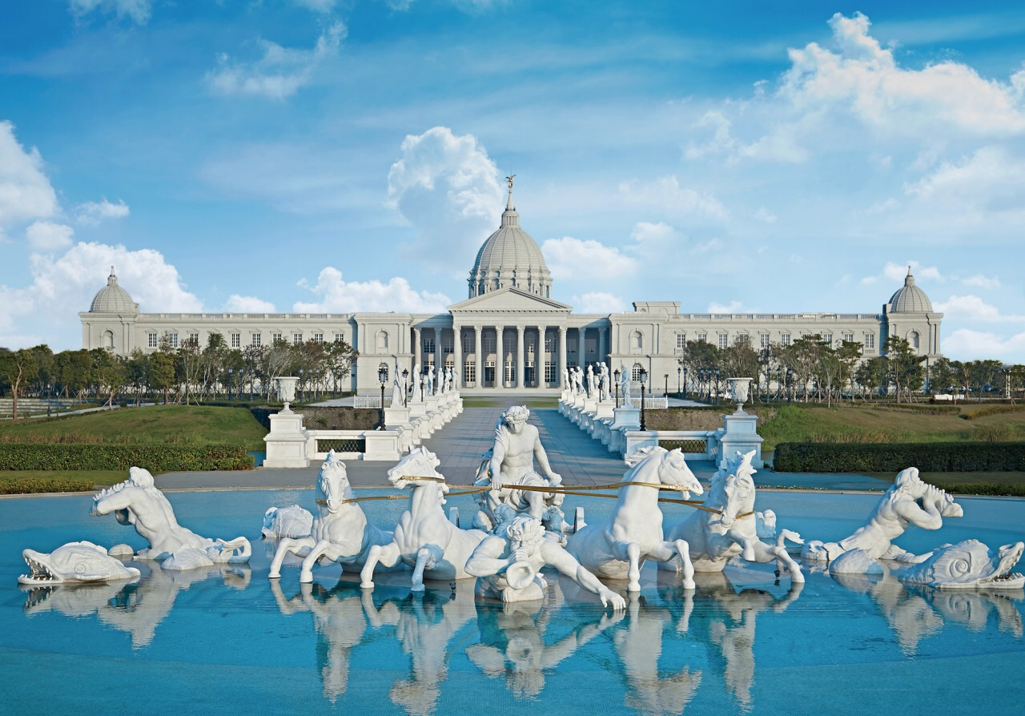
意外掉入地方政治的治理（2010.12-2016.5)
台南，我的另一個故鄉？
10

Slide 11

我以作為中華民國的文官為榮
2016.05.19結束我的文官生涯
來自花蓮鄉下沒有任何背景的小孩
不必依關說及八行書可以從基層公務員到文官長
我的專業與認事態度是受到肯定的
我不曾加入政黨，也不歸屬任何派系

Slide 12

我以作為
中華民國的文官為榮

Slide 13
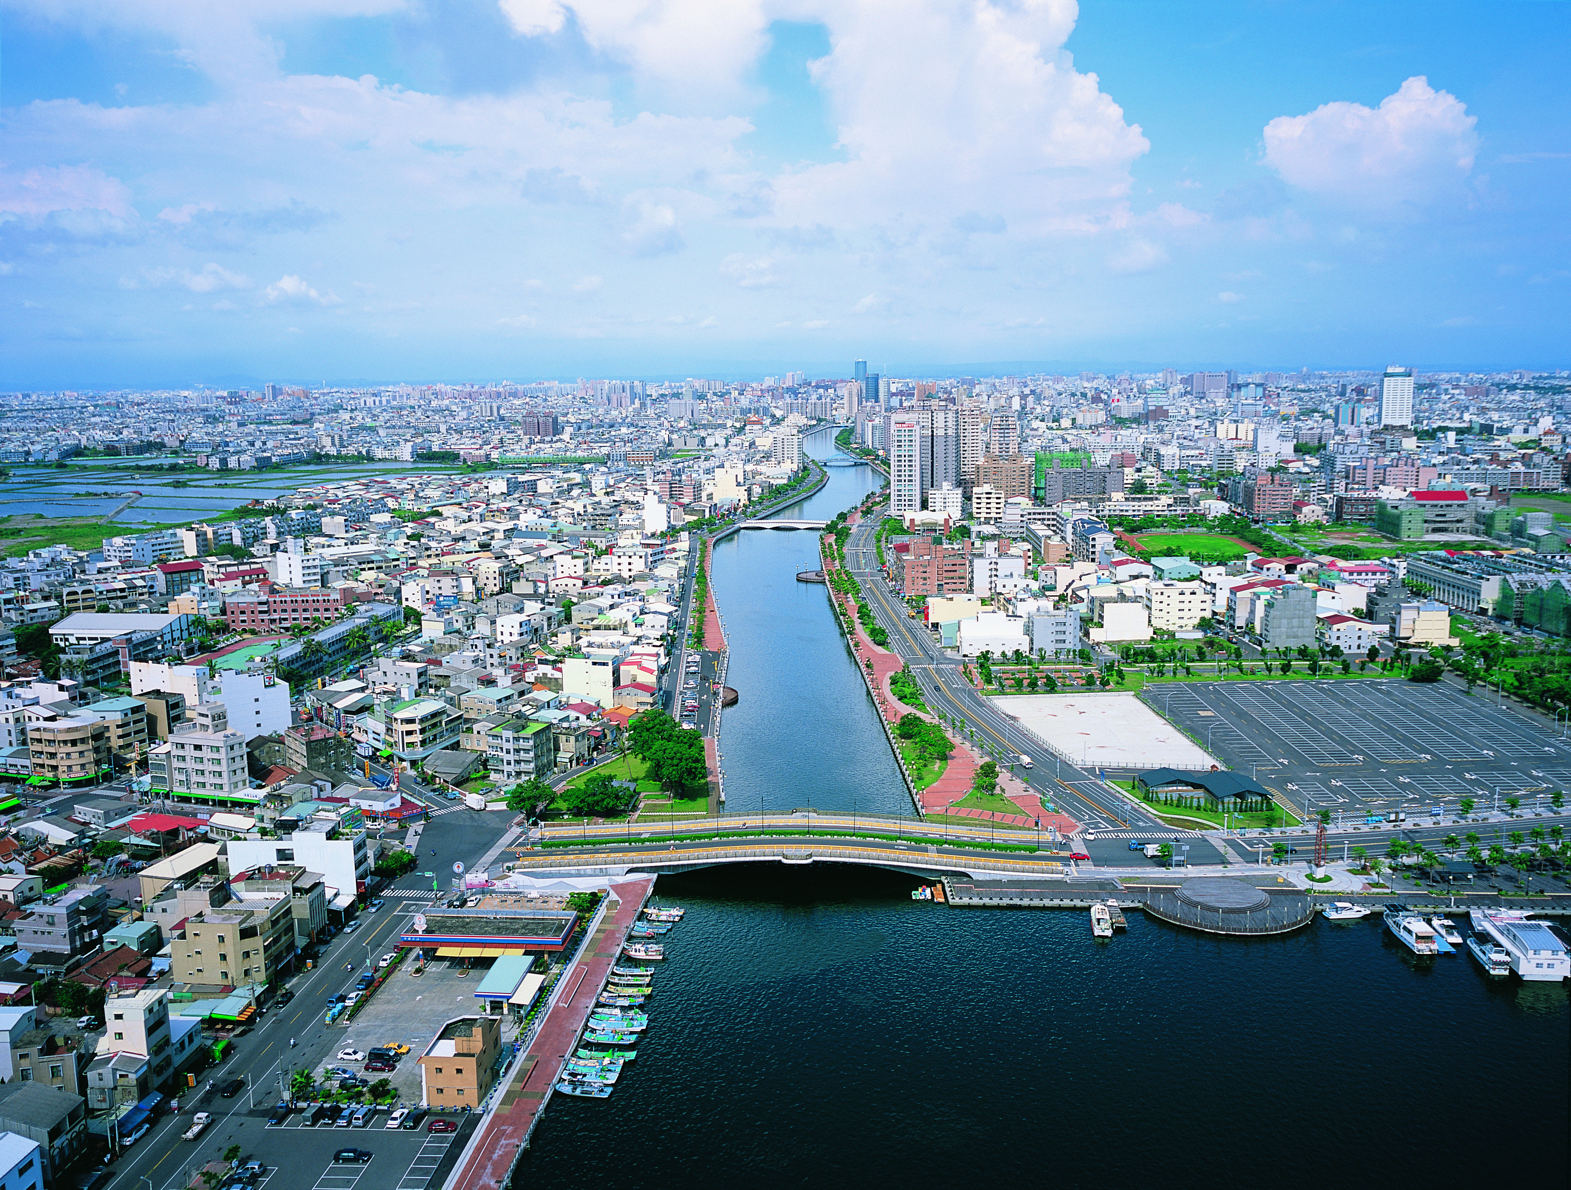
升格後
台南市治理的挑戰

Slide 14
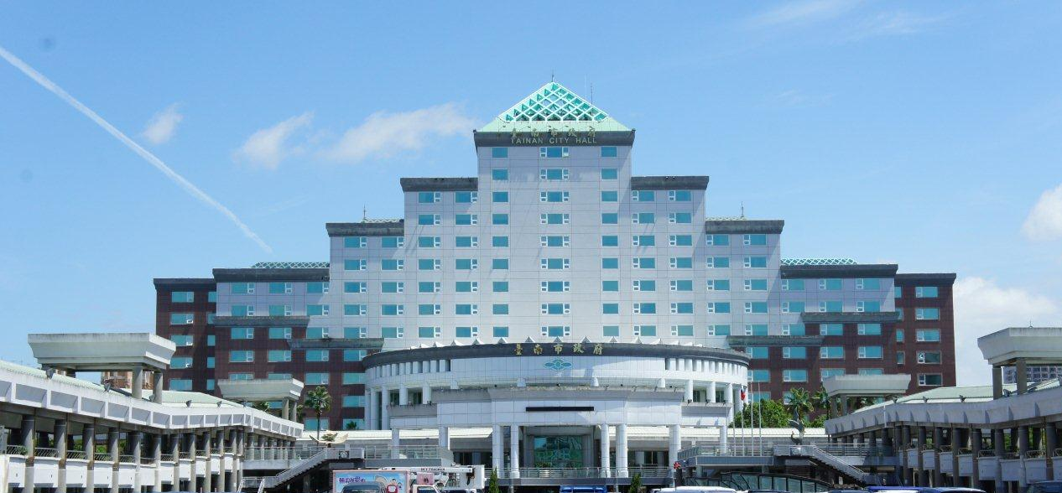
台南市升格為直轄市首任秘書長 百廢待舉、萬丈高樓平地起
地方政治的驚奇 清廉勤政、傳承創新的公共治理工程建設

Slide 15
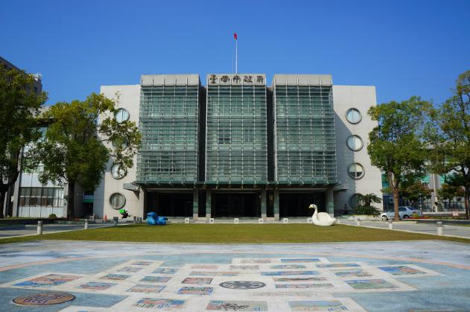
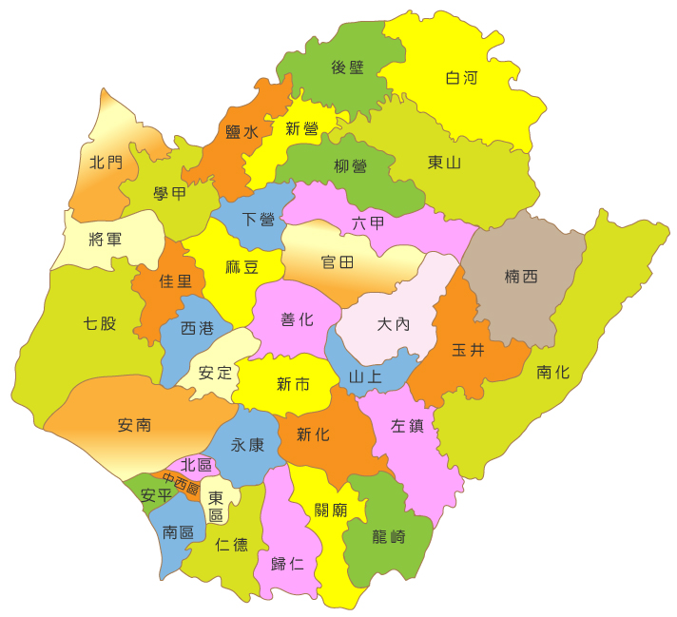
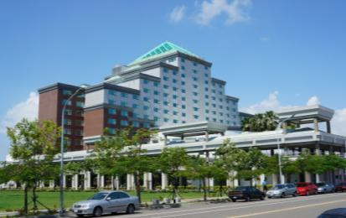
雙行政中心距離遙遠
  分散辦公、就地安置
  決策零時差
策略目標
民治市政中心
  聯絡零距離
  服務不打折
50KM
  成立聯合服務中心
  One Stop Service
永華市政中心

Slide 16
公務員心態的微妙變化與調整─成功的關鍵
你們台南縣、我們台南市
我們台南市
原台南縣+原台南市

Slide 17
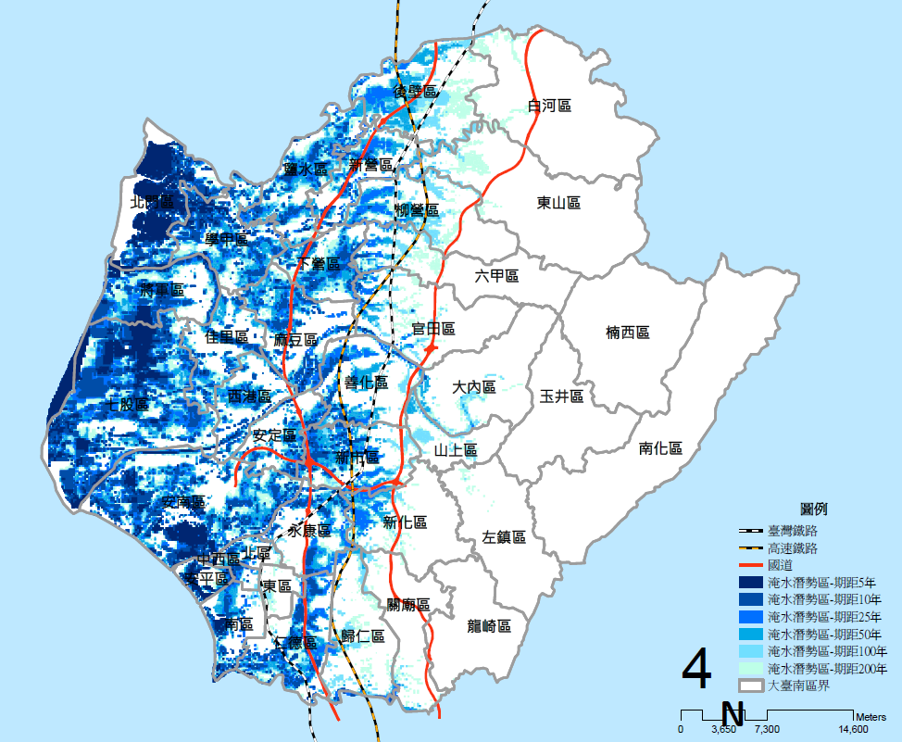
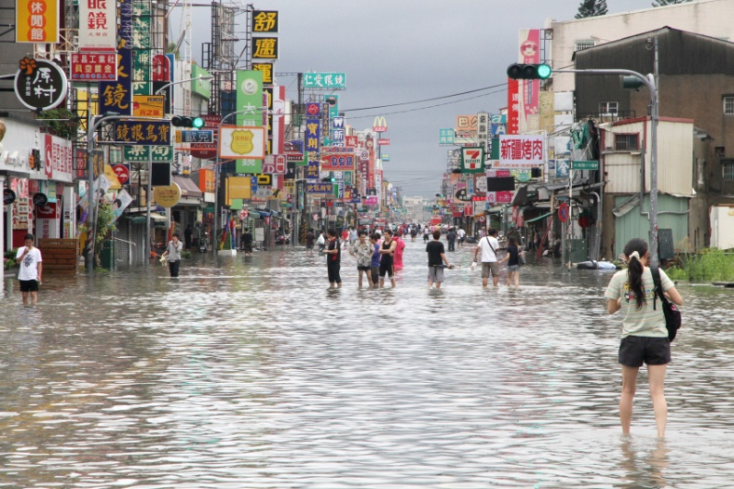
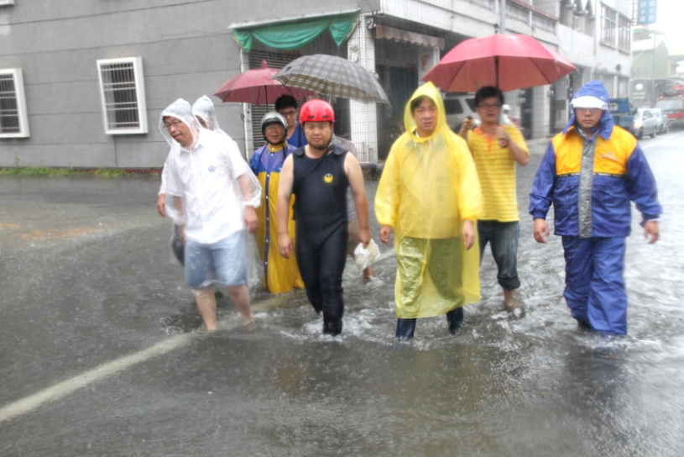
淹水潛勢地區達全國三分之一
永康大灣網寮橋淹水狀況
視察仁德區淹水情形
台南市各重現期距淹水潛勢區位置圖

Slide 18
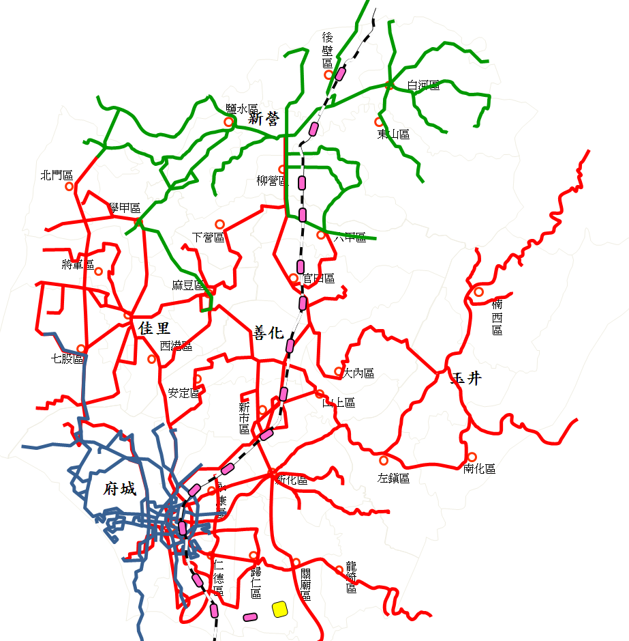
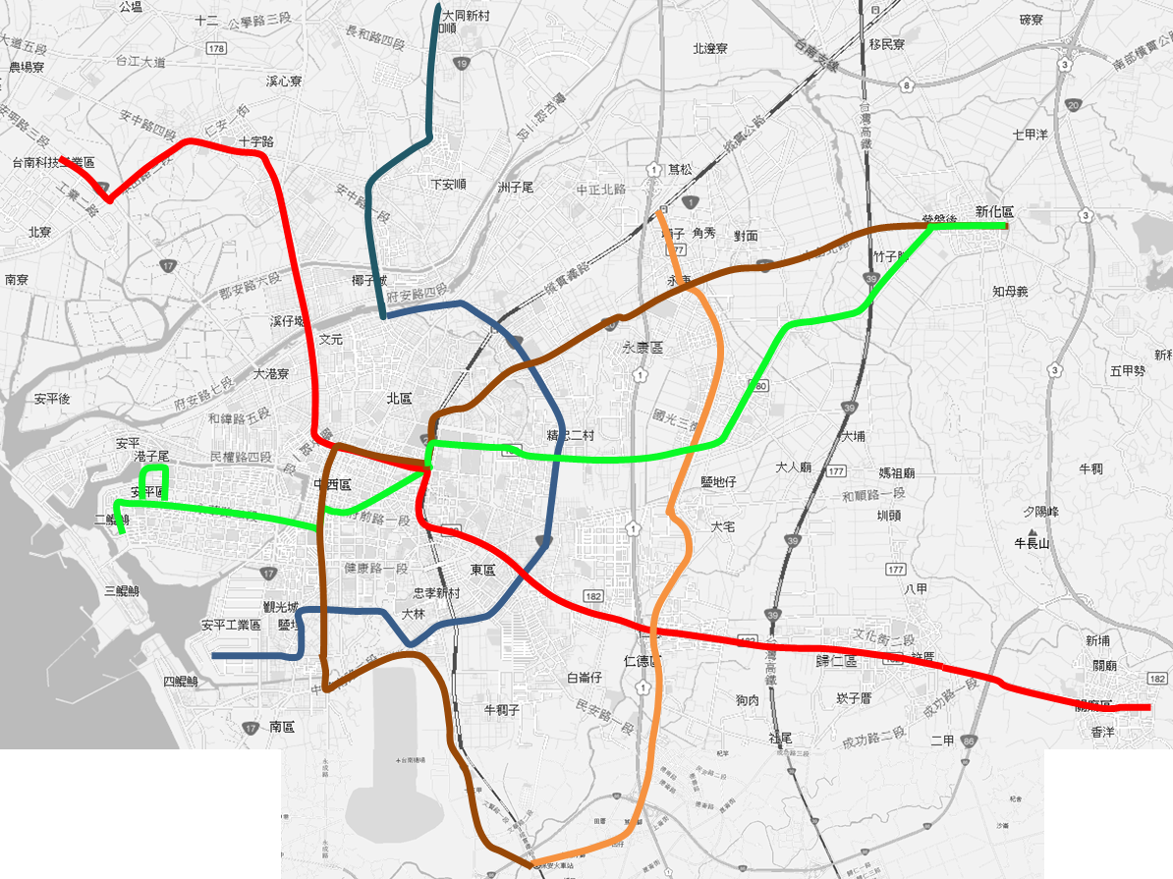
欠缺完善的交通路網
當台北在講3環3線捷運路線
台南還在爭取農路補助
南北發展失衡
新營客運
興南客運
高雄客運
公共運輸現況
未來捷運化公車路網藍圖

Slide 19
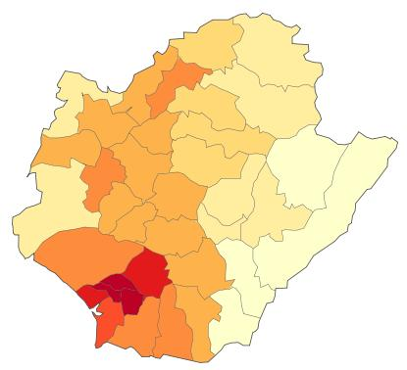
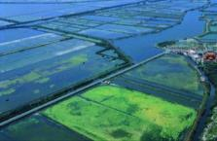
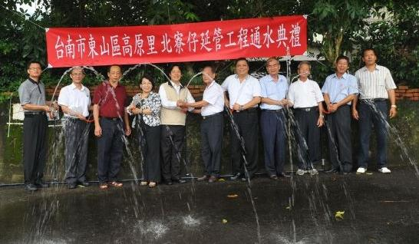
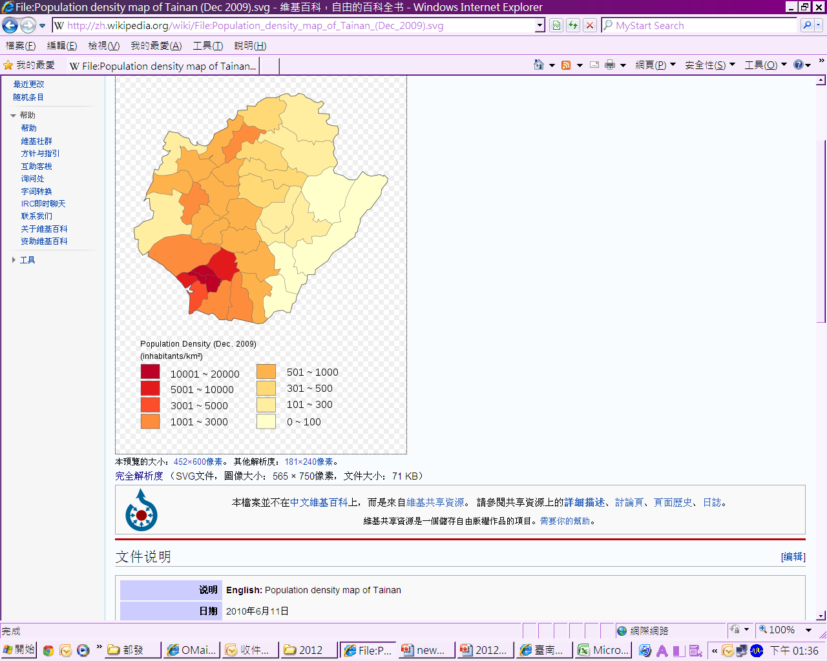
城 鄉 落 差 大
面積是原台南市12.5倍
人口41%集中在原台南市
台南市人口密度分佈圖
東山區高原里北寮仔自來水通水啟用

Slide 20

有直轄市之名 無直轄市之實
概括承受原縣市、31鄉鎮公所債務
項 目 | 原台南市 | 原台南縣 | 公所 | 合計
公共債務法 規範之債務 | 261億 | 326億 | 14億 | 601億
其他應付債務 | 73億 | 132億 | 13億 | 218億
基金借款 (具自償性) | 53億 | 88億 | 4億 | 145億
總計 | 387億 | 546億 | 31億 | 964億
2010.12.31統計

Slide 21

升格後
台南市的治理經驗

Slide 22
2010.12.25
以文化首都之名升格為直轄市
人口
187 萬人
41%人口集中在原台南市
面積
2,191 平方公里
原台南市的12.5倍
行政區
37個

Slide 23
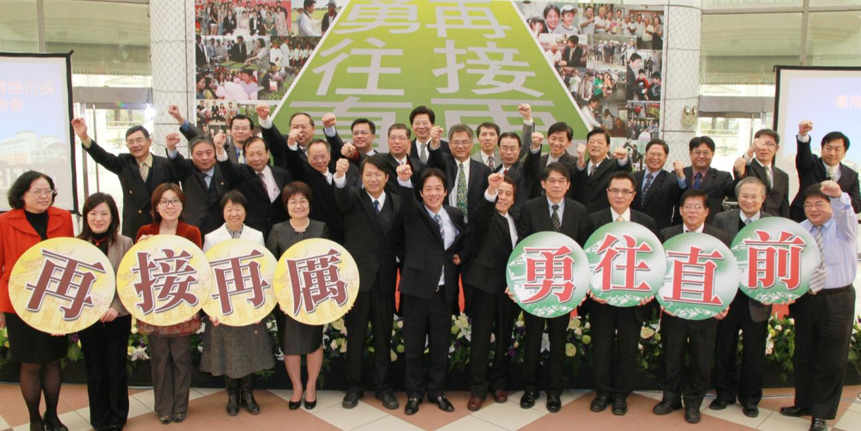
用人唯才•用對的人• 做對的事•向市民負責

Slide 24
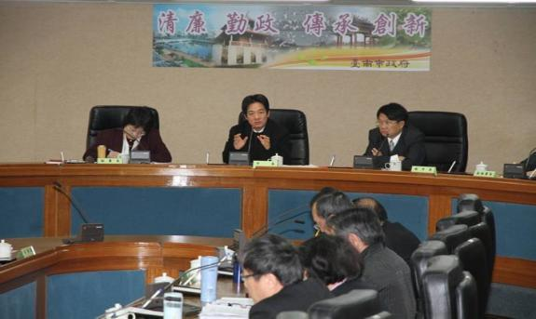
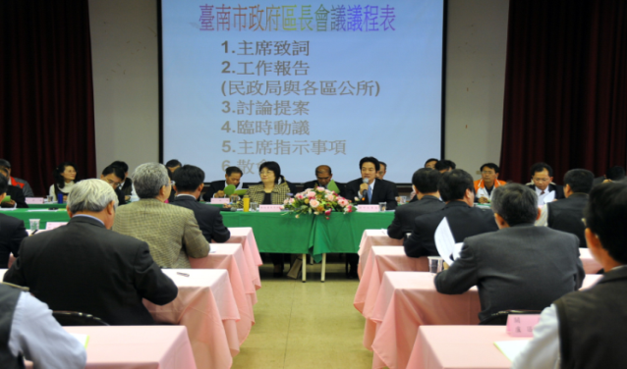

打造新3D市政團隊
市政會議
跨局處協調會議
區長會議
區里互動溝通座談會
市政會議行政一體
區長會議
區里互動座談會

Slide 25


全國首創儲備區長培訓制度
區長不必是市長的椿腳
區長是該區的小市長
2014年儲備區長培訓班結訓座談會
2015年儲備區長培訓班結訓合照

Slide 26
落實公務員「職期輪調」制度
增加職務
磨練機會
興 利
活用人才
防久任怠惰及
利益糾葛弊端
防 弊
廉能政府

Slide 27




非編制人力公開招考
避免人情壓力
杜絕紅包文化
提供公平機會給有能力的人
獨創口試委員宣誓大會
集中辦理約聘僱臨時人員公開甄選

Slide 28
撙節支出 完成無米之炊
2018年度預算零舉債，達到歲入歲出平衡
2014年媒合49處閒置土地房舍，節省市庫支出39.67億元
2013年再刪減經常門預算20%
2011年刪減經常門預算10%
2
4
6
移緩濟急優先編列重大政策
停止舉辦
不必要的活動
刪除不必要的計畫
跨年不施放煙火
建立小額採購上網公告機制
非法定項目全盤重新檢討
1
3
5

Slide 29





外部清廉機制
與檢察署合作路平、徵收、環保、水利工程、履順
環檢警結盟
「清新汙水 全民監督」宣示活動
檢警聯席會議
履順專案座談會
基層扎根廉政工程計畫

Slide 30

個案分享
我們怎麼做到的?

Slide 31
取消議員小型分配款
1
整體性規劃 建設有效率
市府建設
議員建議
撙節支出
有效率建設
均衡城鄉建設
公開透明回應機制
防弊
道路、設施等建設建議
社團補助
市府
議會
府會和諧
共創三贏局面
市民
Notes:
市府作為：1.撙節支出，經費花在刀口上2.急迫性建設優先施作3.社團補助逐一審核，按季補助 4.建置公開透明回應機制

Slide 32


2
65歲以上老人免費裝置假牙
健康政策 非福利政策
2011年6月16日計畫啟動
2011-2018年臺南市65歲以上免費裝置全口活動假牙計畫滿意度

Slide 33



行動醫院•全民健檢
3
於無醫院地區辦理
提供市民癌症篩檢及三高之整合健檢服務
民間企業捐獻行動醫療車

Slide 34

4
填平伯利恆基金會旁坑洞
圖片來源:自由時報新聞照片
甘惠忠神父的三大願望之一

Slide 35




5
新沙卡里巴拆除
新南國小 金城國中啟用
Before
After
新南國小新校舍
修繕前
修繕前
修繕後
金城國中完工圖
35

Slide 36



6
海安路地下停車場
Before
After
荒廢多年海安路地下街
活化轉為停車場

Slide 37




7
中國城拆除 重建河樂廣場
台南市最大親水廣場
世界七大令人期待公園
Before
After

Slide 38




8
藍晒圖文創園區
Before
圖片來源:中國時報新聞照片
After
荒廢的第一司法新村
從治安與登革熱死角
蛻變為台南文創地標
38

Slide 39



9
每日民怨 啟動路平專案
只能有色差 不能有高低差
台南地檢署抽查肯定
厚度超標又平坦

Slide 40

10
公車改革-臺南模式
維持民營方式，優於公營效率
不能合併，先行合作
  公車識別系統的一致化－車體彩繪
  公車路線聯營－棕幹線及黃幹線公車由新營客運及興南客運聯營
Notes:
落實區區有公車
40

Slide 41

10
六大幹線公車系統
黃線
棕線
重疊路線整併為幹線，強化區際連結
幹線節點輔以支線，服務區里所需
橘線
藍線
綠線
紅線
6條幹線，74條支線， 18條市區公車
Notes:
落實區區有公車
41

Slide 42


11
騎樓暢通計畫
    行人安全 店家賺錢
    控留1.5米人行空間
    訂定公告輔導期
    獎勵為主輔導為輔
    鼓勵下而上自主參與
店面
騎樓
1.5M
整齊線
42

Slide 43



12
街友照顧與輔導
提供閒置地下道供遊民棲息
提供行動沐浴車服務
    辦理「認犬隻顧家園」的活動
圖片來源：2013年鄭維真照片
圖片來源：自由時報新聞圖片
Notes:
至102年底，遊民外展中心--餐食、盥洗、短期收容及協助就醫16,282人次
自103年起遊民生活重建中心--自立生活訓練及工作培訓

Slide 44

13
推動廟會文化優質化
燒好香
減放炮
免燒金
1殿1爐；1爐1香
燃放鞭炮遊戲規則
晚上10時後、早上6時前嚴格禁止燃放鞭炮
遶境沿線不燃放，事先申請，定點定量
燃放的數量與種類，須最小量且符合消防局公告的爆竹種類
祭者手持一香·陪祭者雙手
合十；紙錢集中燒
44

Slide 45


14
尊重流浪狗生命權
    流浪犬貓零安樂死
    擴大認養率
    犬貓結紮、進行TNR
    辦理「認養犬隻顧家園」活動
45

Slide 46




公私立國中小公開電腦常態編班
15

Slide 47




圖書館優質化
16
預算編列與執行的方法

Slide 48





國中小操場及廁所環境改造
16
志開國小
志開國小操場
下營國小
下營國小
48

Slide 49




17
市立美術館、市立總圖新館
南美館一館
市圖新總館
    辦理「認養犬隻顧家園」的活動
南美館二館
49

Slide 50




18
奇美博物館ROT
全台首個民間自行規劃提案的ROT案
圖片來源:奇美博物館
50

Slide 51




19
月津港燈節
51

Slide 52


20
台南運河遊船
從河道上看台南
彎腰低頭過橋底

Slide 53

21 登革熱防疫作為
53

Slide 54



22
九份子重劃區 高透水率及綠覆率
打造國際級低碳住宅示範社區
藍綠資源串連的生態親水社區

Slide 55





馬祖的產業？農業? 工業? 商業?
馬祖的觀光面臨什麼困境?
天候影響
飛機起降
南北竿沒有
大橋連接
戰地政務結束
的配套不足
機場設施不足
住宿設施不足

Slide 56






馬祖觀光的優勢
天然資源豐富
馬祖老酒與陳高的品質佳
人文歷史豐沛
馬祖餐飲獨特與改良的吸引力
各島特色不同
馬祖人的熱情

Slide 57

如果馬祖要觀光立縣，
我們需要做什麼？
嚴長壽總裁說：沒有文化視野的觀光只是消耗地方

Slide 58

為 什 麼 需 要 談「永續」（Sustainable)?
永續不只是一門生意，更是一門好生意！

Slide 59
請讓您的子孫走路有風~一個謙卑的期許
福報加持，心存感恩
莫忘初心，穩健踏實
熱誠熱情，積極正向
堅持專業，展現自信
廉潔自持，有榮譽感
心細如絲，化繁為簡

Slide 60




我的座右銘
如果討人喜歡與受人尊敬無法兩全，我寧願受人尊敬。
面對它、接受它、處理它、放下它。
無限感恩，謝謝您！
60

